Slide 1
Доброволец России – 2020 Номинация: «Организатор добровольчества»
Участник: Ерёмина Л.С. Проект: «Академия волонтера»

Slide 2
Ерёмина Лариса – руководитель Волонтерского центра Московского Политеха
О себе
Студентка 3 курса Московского политехнического университета по направлению «Технологии полиграфического и упаковочного производства». Руководитель образовательный программы, куратор службы HR-менеджеры ВЦ с сентября 2018 Руководителем Волонтерского центра Московского политехнического университета с января 2020 года.

Slide 3
О проектах
Рекрутер и тренер программы подготовки волонтеров 45-го мирового чемпионата по профессиональному мастерству по стандартам «Ворлдскиллс» в г.Казани в 2019 году Член исполнительно дирекции направления «Кураторы» VI Общероссийского форума «Россия студенческая» Руководитель и разработчик образовательной программы проекта «Школа волонтера», получившего грантовую поддержку от федерального агентства по делам молодежи в размере 1 000 000 р. Руководитель волонтерского корпуса проекта «Тотальный диктант»

Slide 4
О ВОЛОНТЕРСКОМ ЦЕНТРЕ
Волонтерский центр организован на базе Московского Политехнического университета с 1 сентября 2016 года;
Основные направления деятельности: event, социальное, экологическое, гражданско-патриотическое и другие;
Деятельность организации направлена на развитие основных направлений добровольчества, повышение компетенций управленческого состава и состава инициативной группы центра, повышение гражданской осознанности членов центра;
В кадровом составе центра около 200 добровольцев

Slide 5
ФУНКЦИОНАЛЬНЫЙ СОСТАВ ВОЛОНТЕРСКОГО ЦЕНТРА
3%
Служба Тим-лидеры
10%
Управленческий состав
15%
Пресс-центр
Служба Социальные проектировщики
Служба HR-менеджеры
15%
10%
42%
Команда SWAT-teem

Slide 6
РЕАЛИЗОВАННЫЕ ПРОЕКТЫ
Официальный волонтерский центр программы «Городские волонтеры» Чемпионата Мира по футболу FIFA 2018 в городе Москве
Волонтерский корпус Гран-при ФИДЕ по шахматам
Ресурсный центр по набору волонтеров 45-го мирового чемпионата по профессиональному мастерству по стандартам «Ворлдскиллс» в г. Казань в 2019 году
Волонтерский корпус очных мероприятий XVI Всероссийского конкурса молодежных авторских проектов и проектов в сфере образования, направленных на социально-экономическое развитие российских территорий «Моя страна – моя Россия»
Организация волонтерского корпуса «Читательской Ассамблеи Содружества»
Волонтерский корпус V и VI Общероссийского форума «Россия студенческая»

Slide 7
АКАДЕМИЯ ВОЛОНТЕРА
ГЛАВНАЯ ЦЕЛЬ: К декабрю 2021 года подготовить 200 волонтеров компетентных в реализации и разработке не менее 4 проектов в сферах: событийного, социального, правового и гражданско-патриотического волонтёрства.

Slide 8
Краткая аннотация
Проект «Академия волонтера» - это уникальный обучающий курс в сфере добровольчества, направленный на обучение управленческого и исполнительного состава кадров волонтерского актива нескольких регионов, с целью подготовки и реализации собственных инициатив, благодаря полученным знаниям и развитым компетенциям.
Направления образовательного курса
Событийное волонтёрство
Гражданско-патриотическое
Правовое волонтёрство
Социальное волонтёрство и проектирование

Slide 9
Задачи проекта
Создание и реализация обучающего курса, направленного на развитие добровольческого движения и развития личности;
Популяризация волонтерского движения среди молодежи и лиц «серебряного возраста»;
Формирование интереса к волонтёрской деятельности среди населения.

Slide 10
Проект «Академия волонтера» направлен на решение проблем:
Узкопрофильность Центра волонтеров Московского Политеха, вследствие чего его члены не в полном объеме развивают навыки и компетенции связанные с организацией мероприятий и проектов;
Реализация активной жизненной позиции серебряных волонтеров г. Москва и Московской области не в полном объеме;
Отсутствие систематизированного получения информации (навыков, умений) для успешной реализации добровольческой деятельности в городах: Рязань, Коломна, Чебоксары, Ярославль;
Отсутствие теоретических знаний о волонтерской деятельности (незнание направлений и профилей добровольчества, а также отсутствие понимания роста и развития в нем) у граждан, желающих стать волонтером.

Slide 11
Основные целевые группы
Студенты высших образовательных учреждений города Москвы, Московской области, и городов: Чебоксары, Коломна, Ярославль в возрасте от 16 до 30 лет, а также лица предпенсионного и пенсионного возраста от 50 до 80 лет.

Slide 12
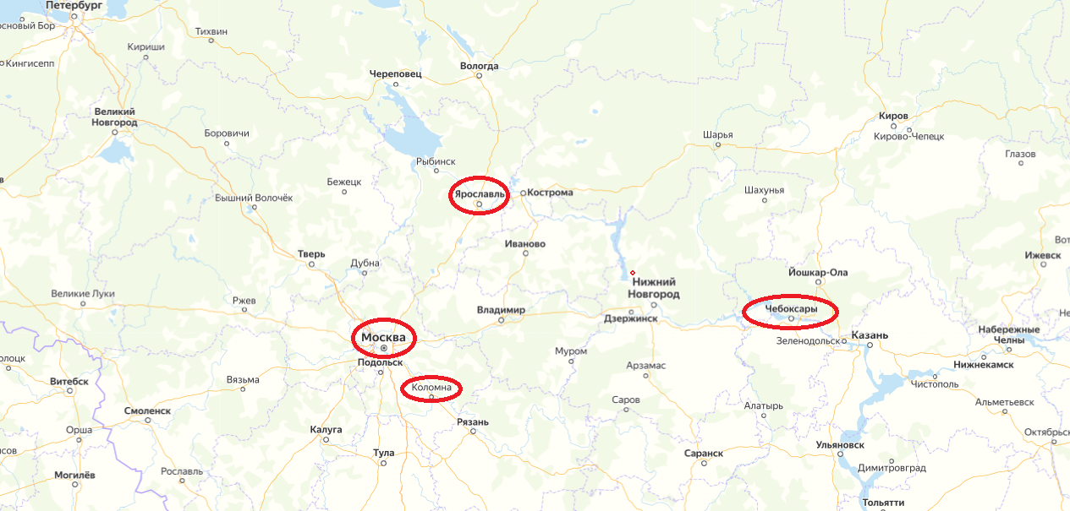
География проекта
Москва и Московская область
Ярославль
Чебоксары
Коломна

Slide 13
Методы реализации
Административный:
Составление и согласование рабочей и образовательной программ.
Информационный:
Организация информационной кампании проекта.
Организационный:
Организация приема заявок, обеспечение материально- технической базы для реализации проекта, обеспечение проведения образовательной программы проекта.
Методический:
Разработка образовательной программы, формирование методической базы.

Slide 14
Реализация проекта
Окончание реализации:
20.12.2021
Начало реализации:
10.08.2021

Slide 15
КОМАНДА ПРОЕКТА

Slide 16
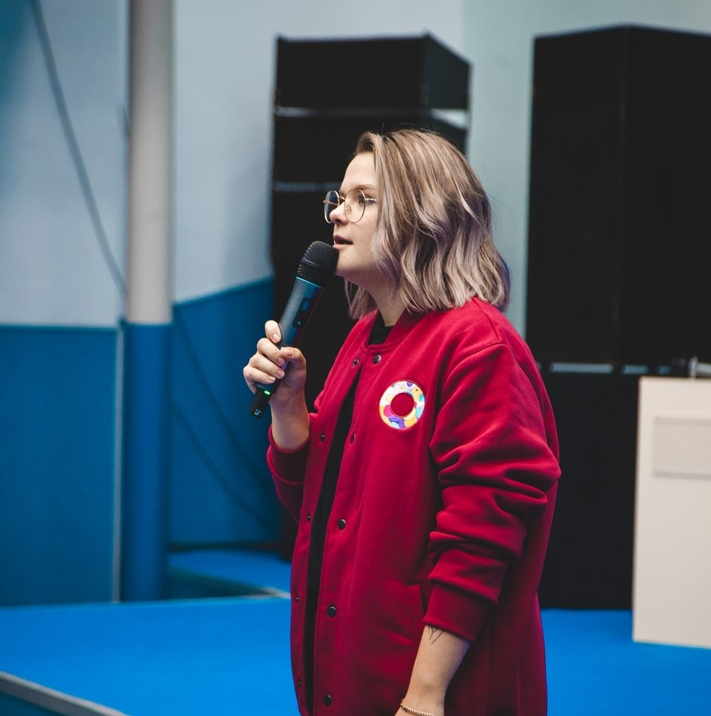
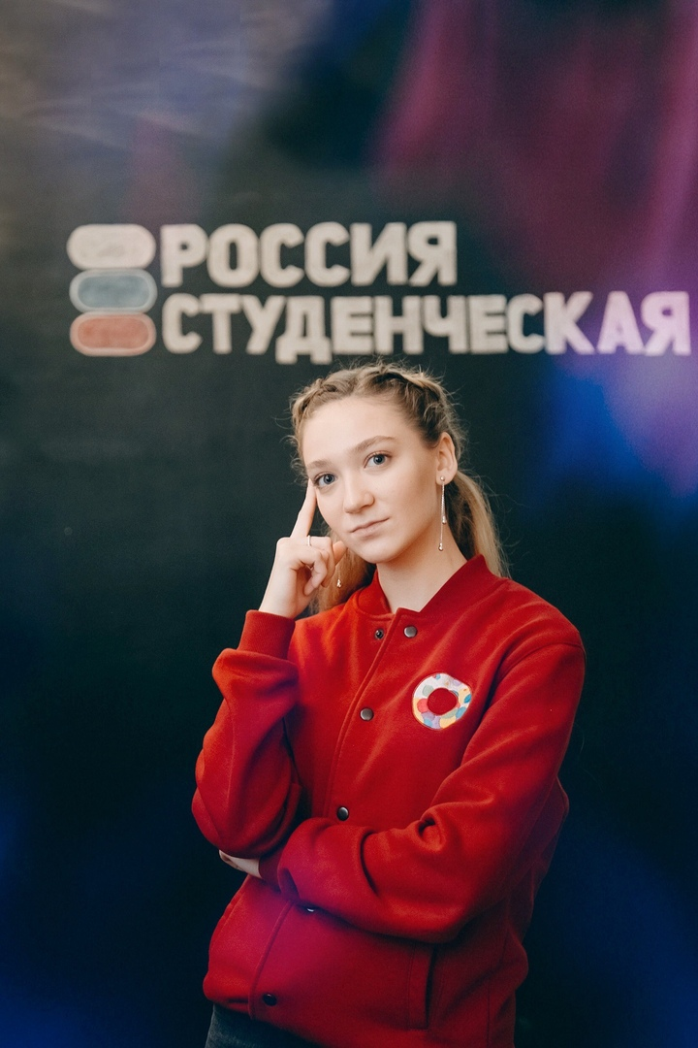
Ерёмина Лариса Сергеевна
Роль: руководитель проекта.
Функциональные обязанности: утверждение рабочих программ, проведение ряда официальных мероприятий.
Чаплыгина Виктория Игоревна
Роль: руководитель образовательной программы.
Функциональные обязанности: составление рабочей программы, курирование основного состава тренеров и методистов, проведение тематических тренингов, распределение функциональных позиций, проведение аттестации.

Slide 17
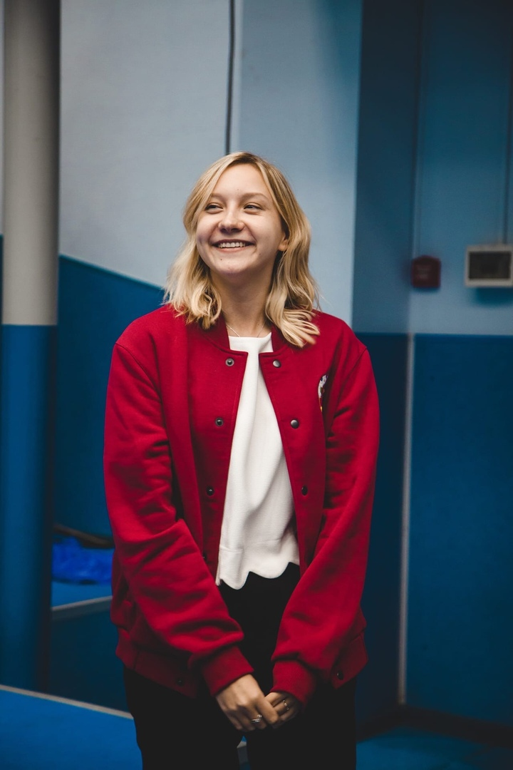
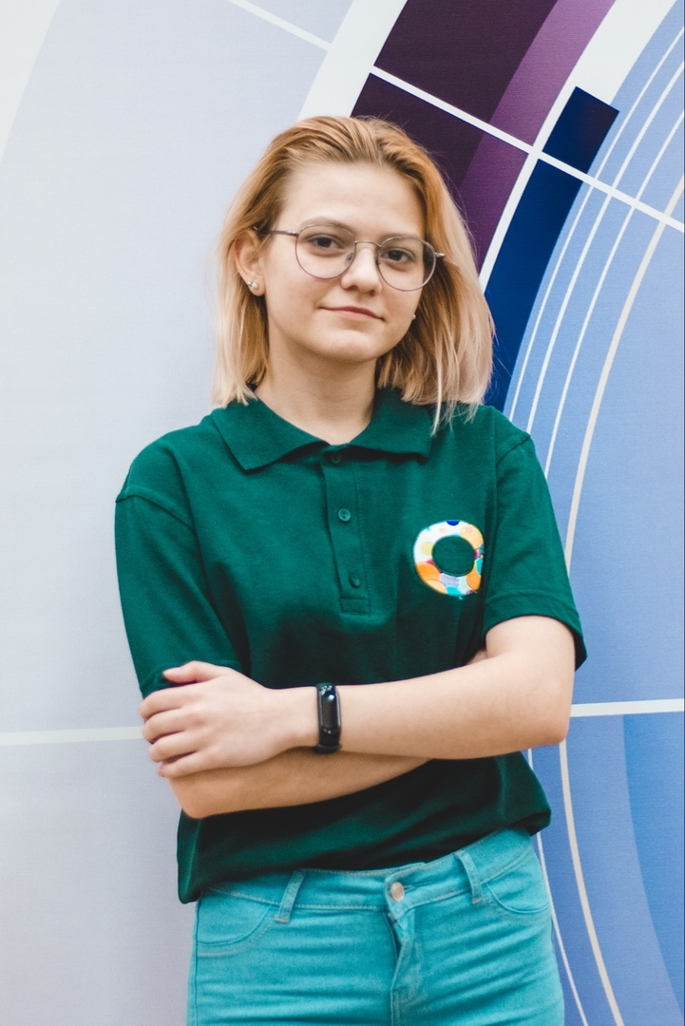
Голощук Вероника Олеговна
Роль: программный директор.
Функциональные обязанности: разработка программы игровых и образовательных мероприятий.
Варнакова Виктория Евгеньевна
Роль: главный методист.
Функциональные обязанности: разработка методических указаний, раздаточного материала.

Slide 18
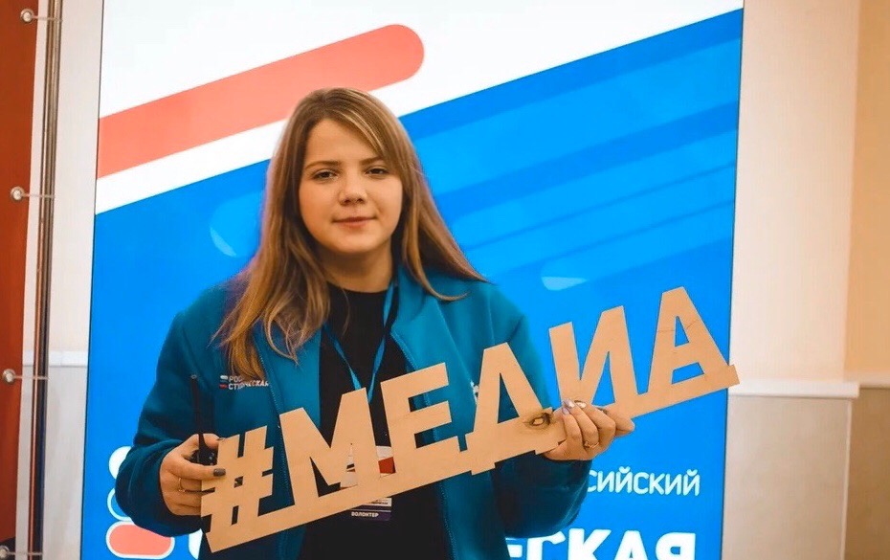
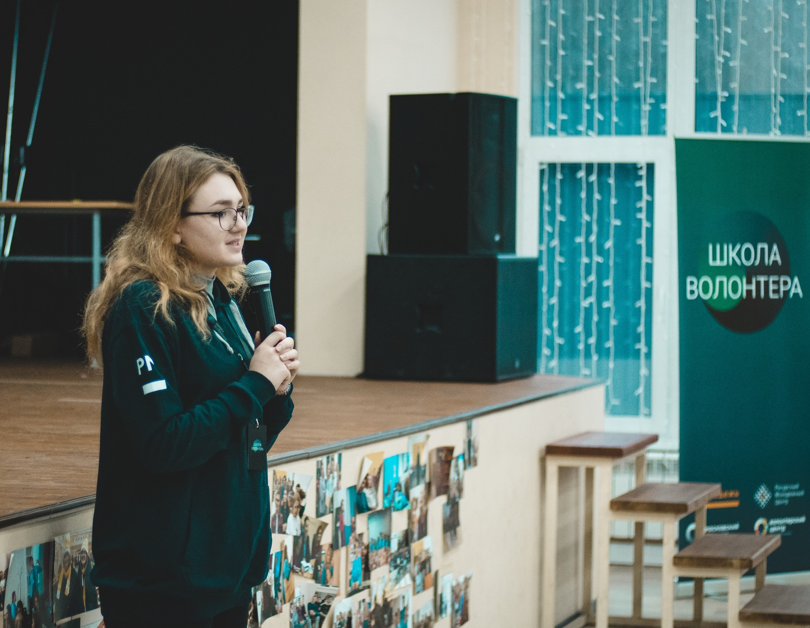
Серегина Мария Павловна
Роль: руководитель пресс-центра проекта.
Функциональные обязанности: создание и реализация контент-плана информационной кампании.
Иванова Светлана Дмитриевна
Роль: старший по исполнению информационной компании.
Функциональные обязанности: ответственный за медиа-сопровождение.

Slide 19
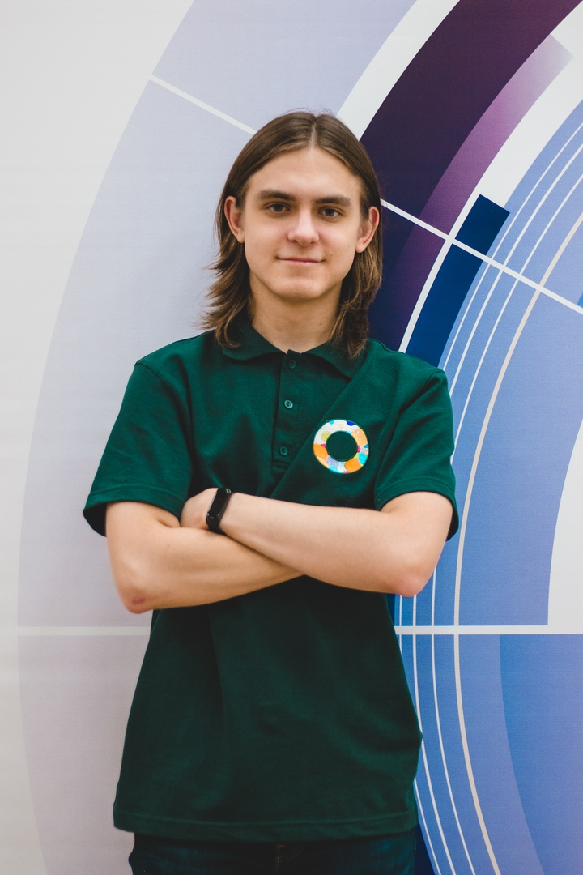
Клютко Артем Владимирович
Роль: арт-директор.
Функциональные обязанности: создание бренда проекта.

Slide 20
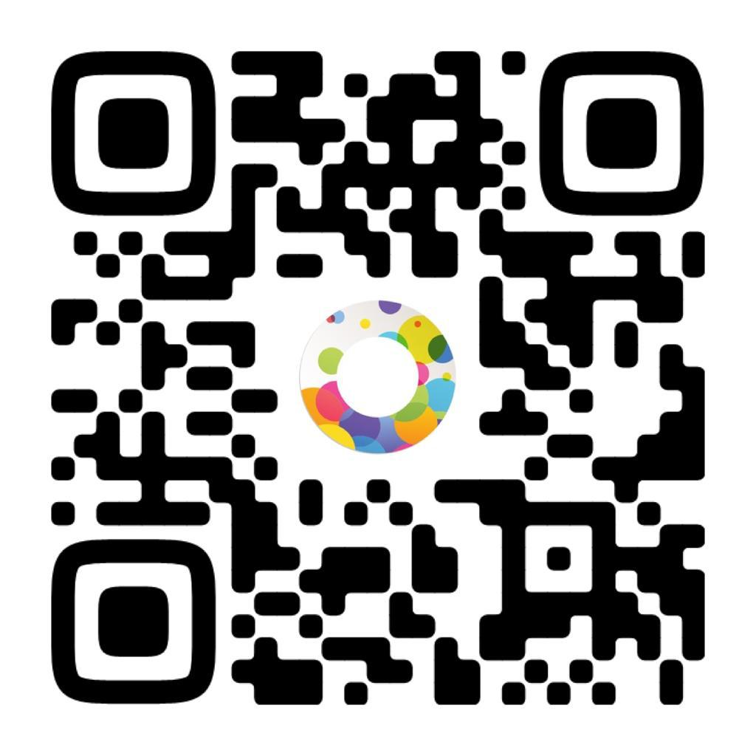
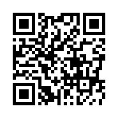
НАШИ СОЦИАЛЬНЫЕ СЕТИ
Группа в ВКонтакте https://vk.com/volunteer_mp
Instagram volunteer_mp

Slide 21
СПАСИБО!
Контактные данные:
Лариса Ерёмина – руководитель Волонтерского центра Московского Политеха
Телефон:
+7(495)223-05-23 (ДОБ.1361)
Эл. почта:
VOLUNTEERS@MOSPOLYTECH.RU

